Slide 1
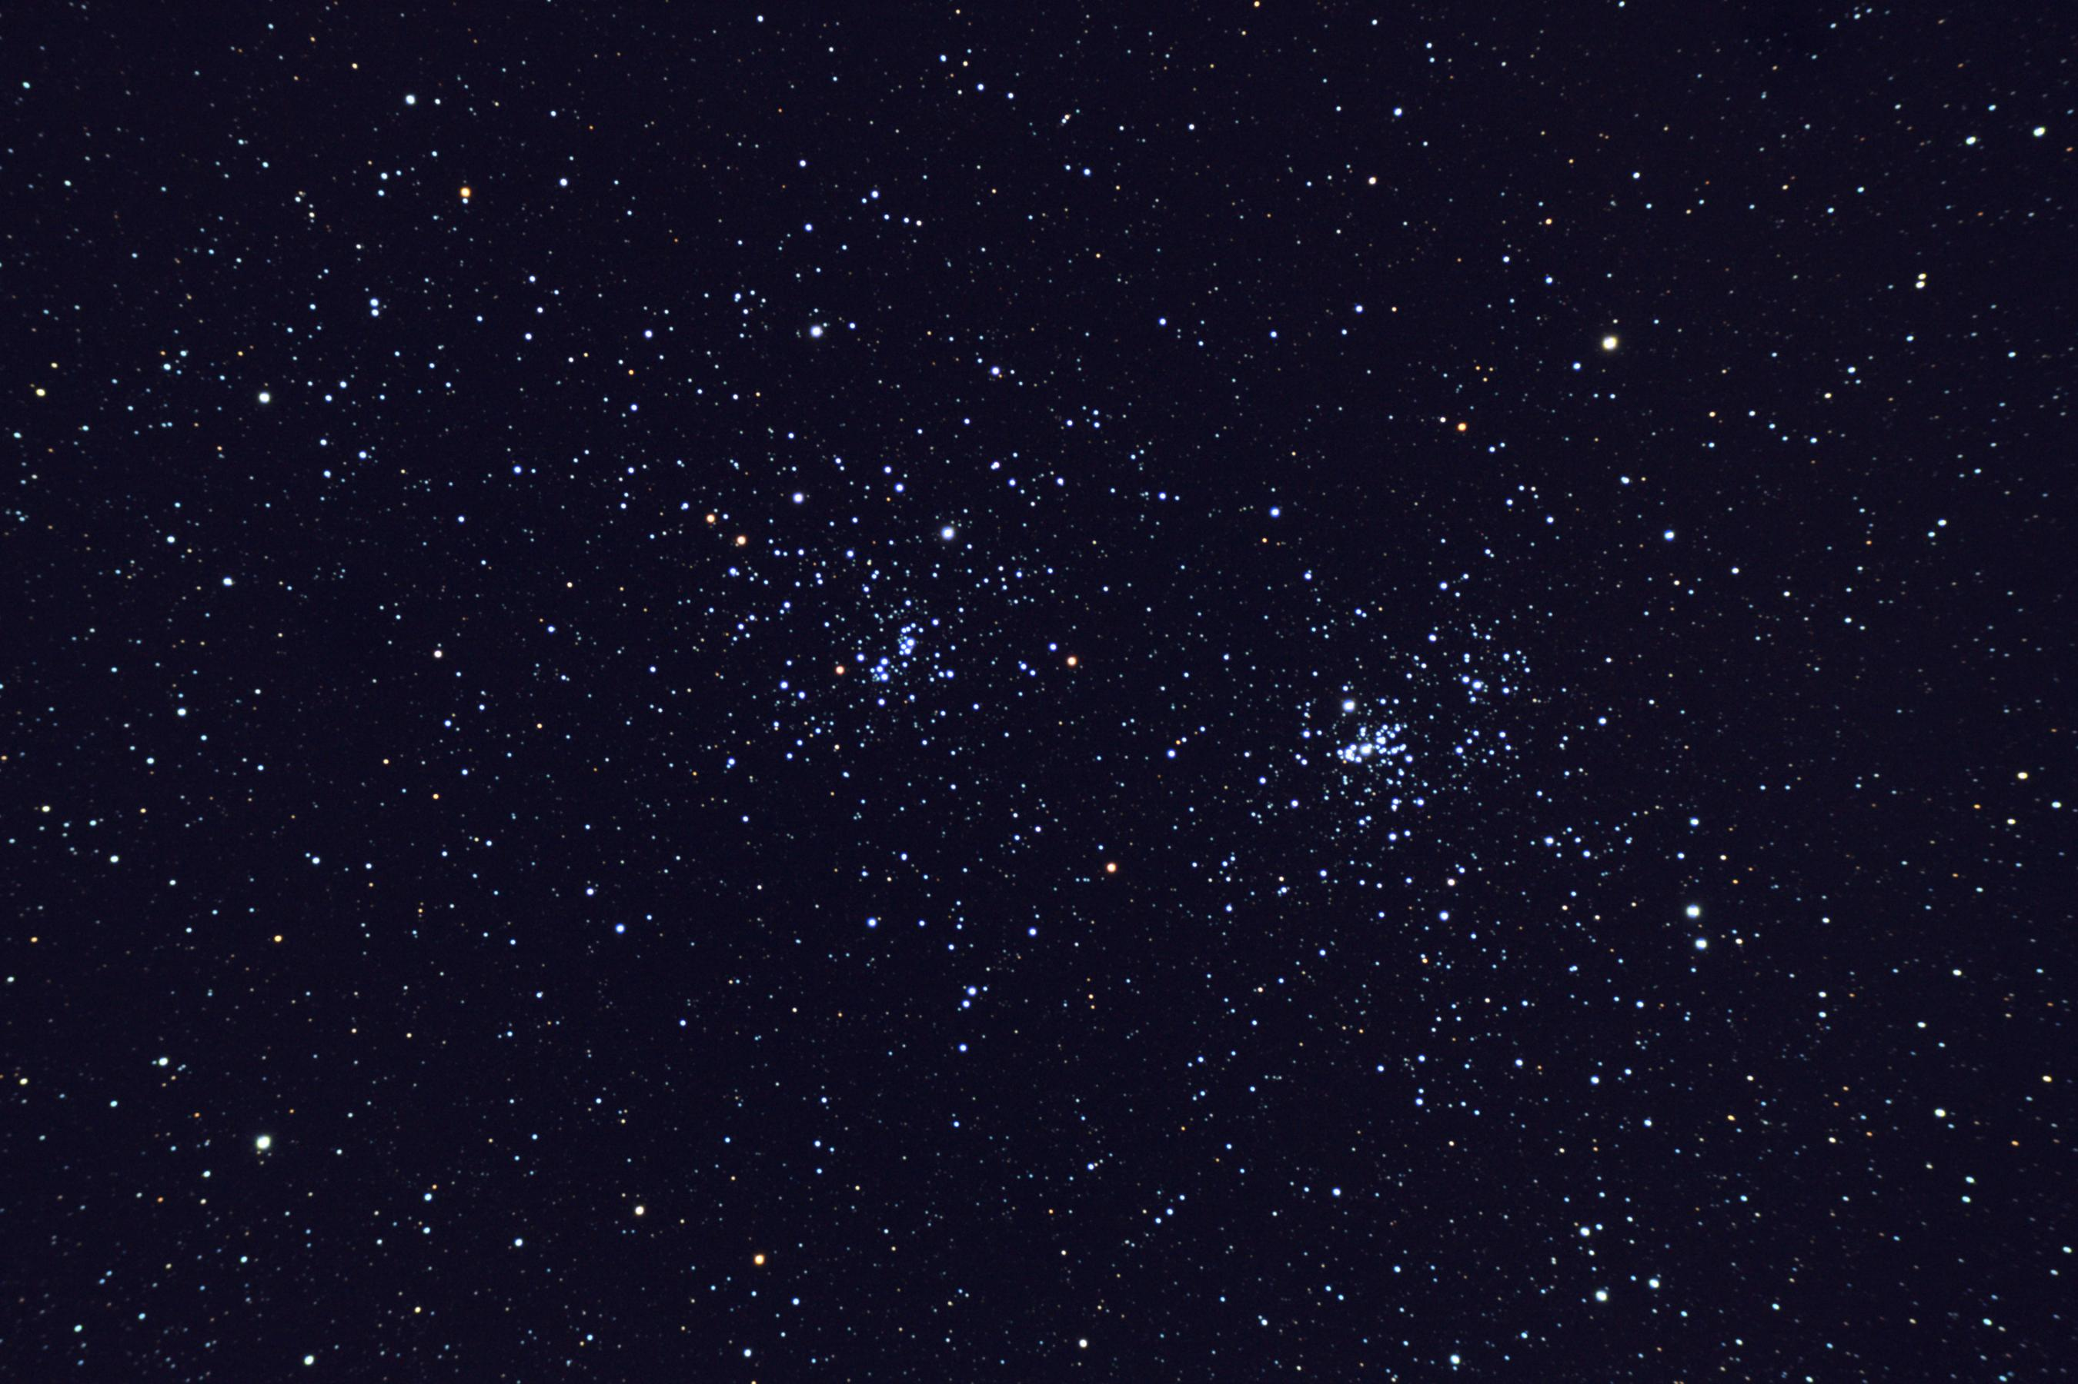

Slide 2
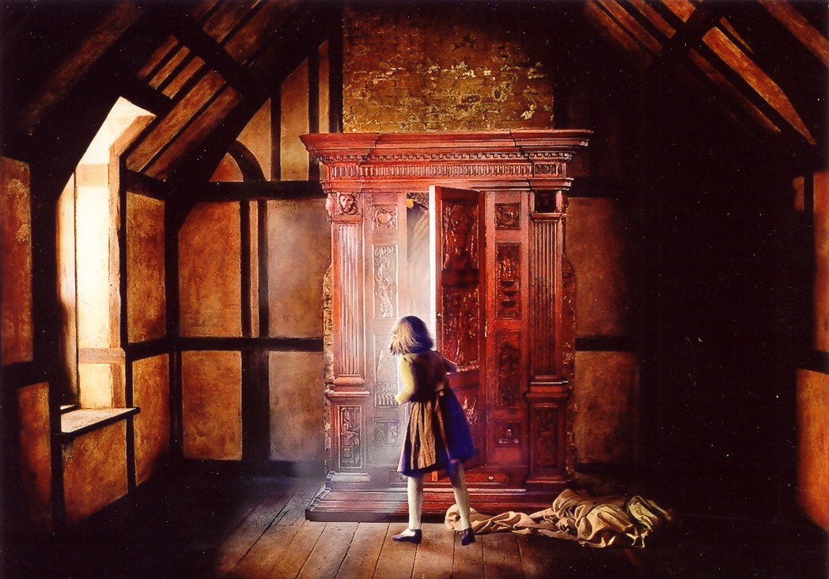

Slide 3
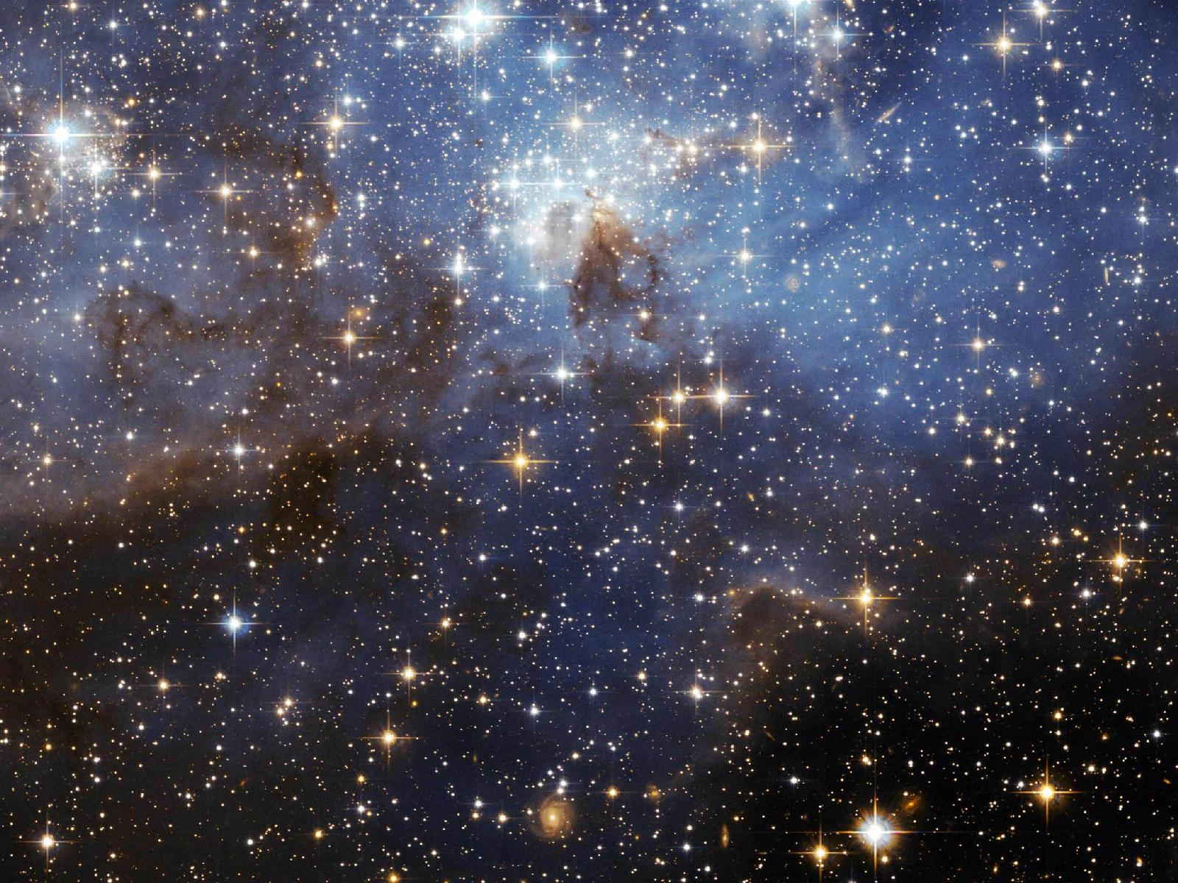

Slide 4
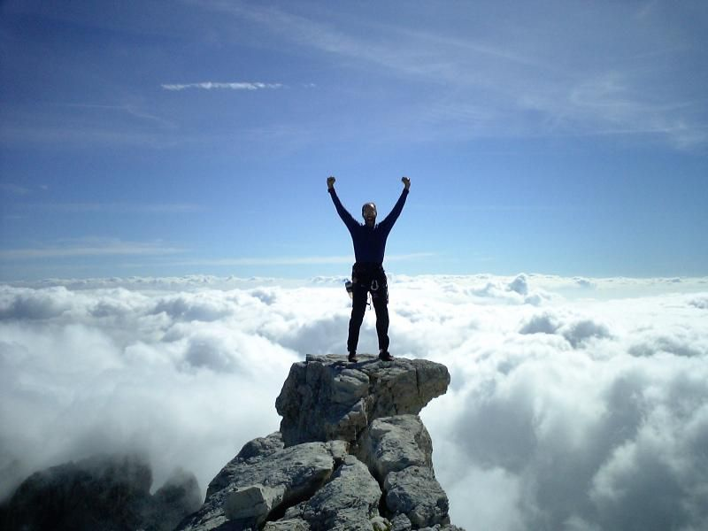

Slide 6
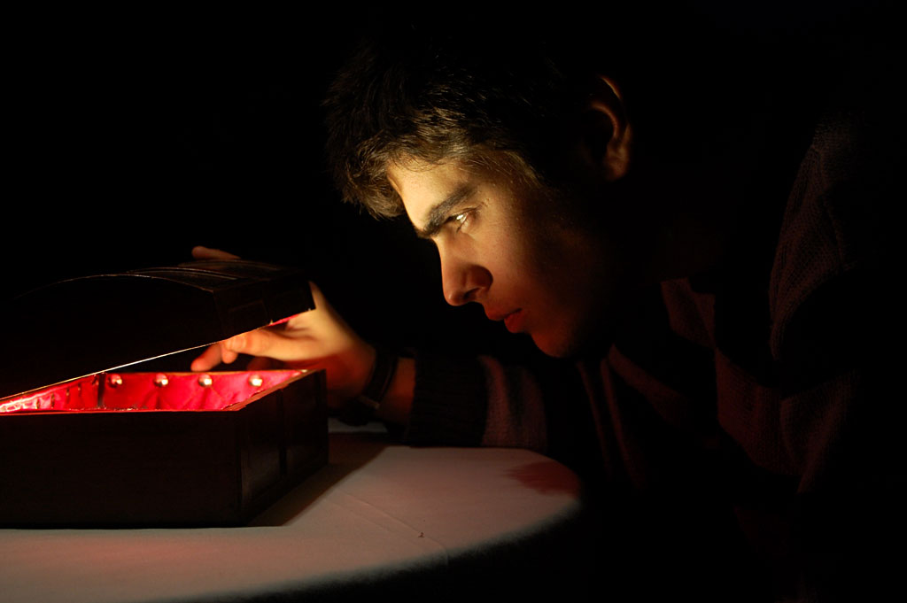

Slide 7
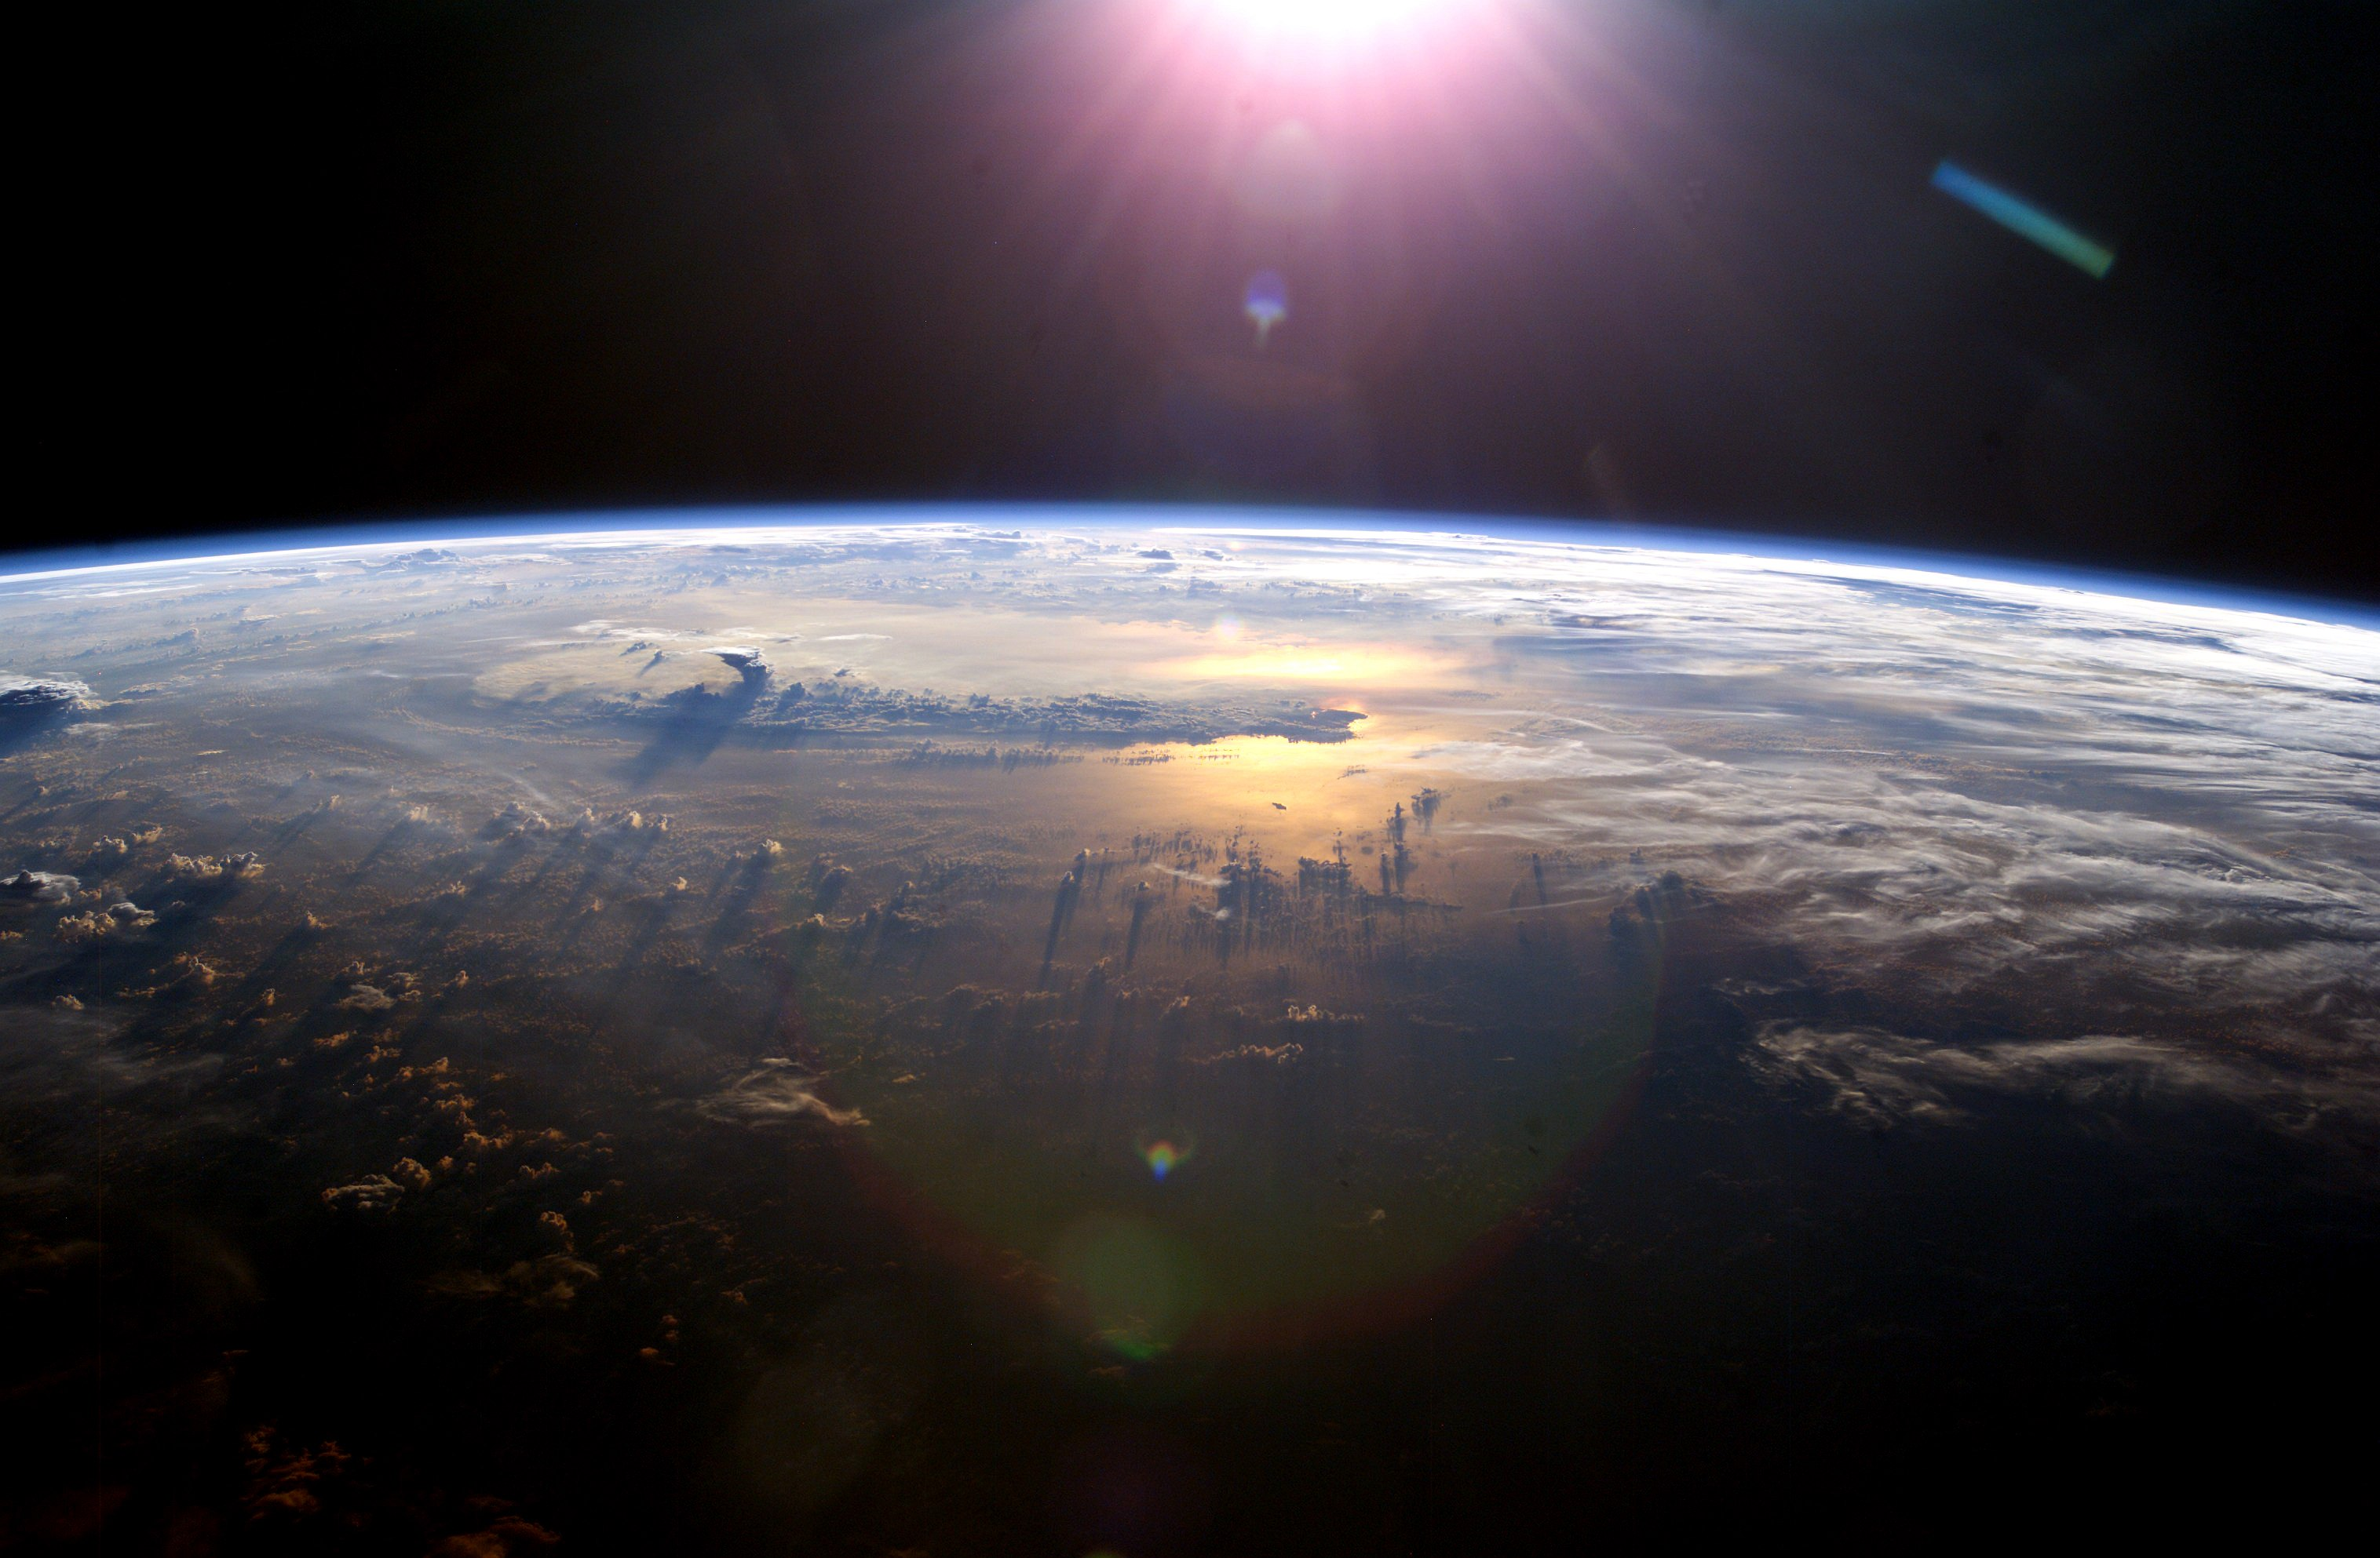

Slide 8
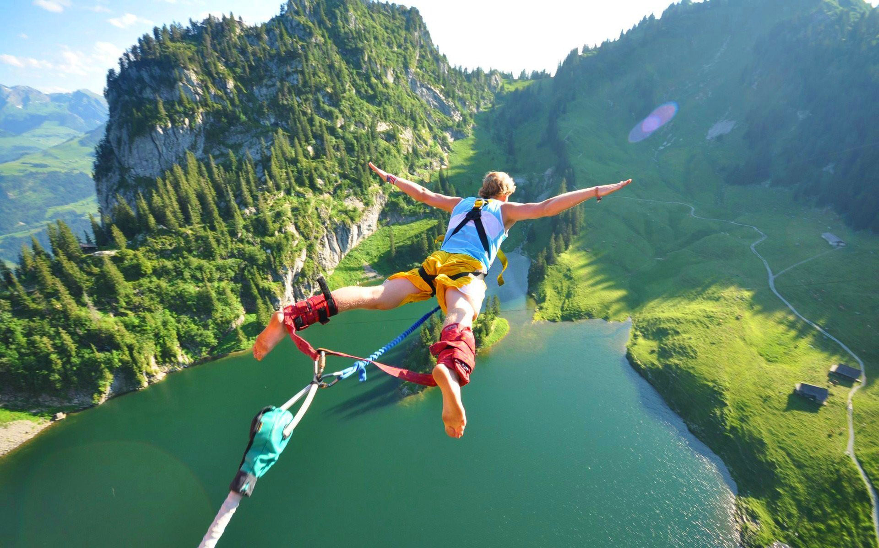

Slide 10
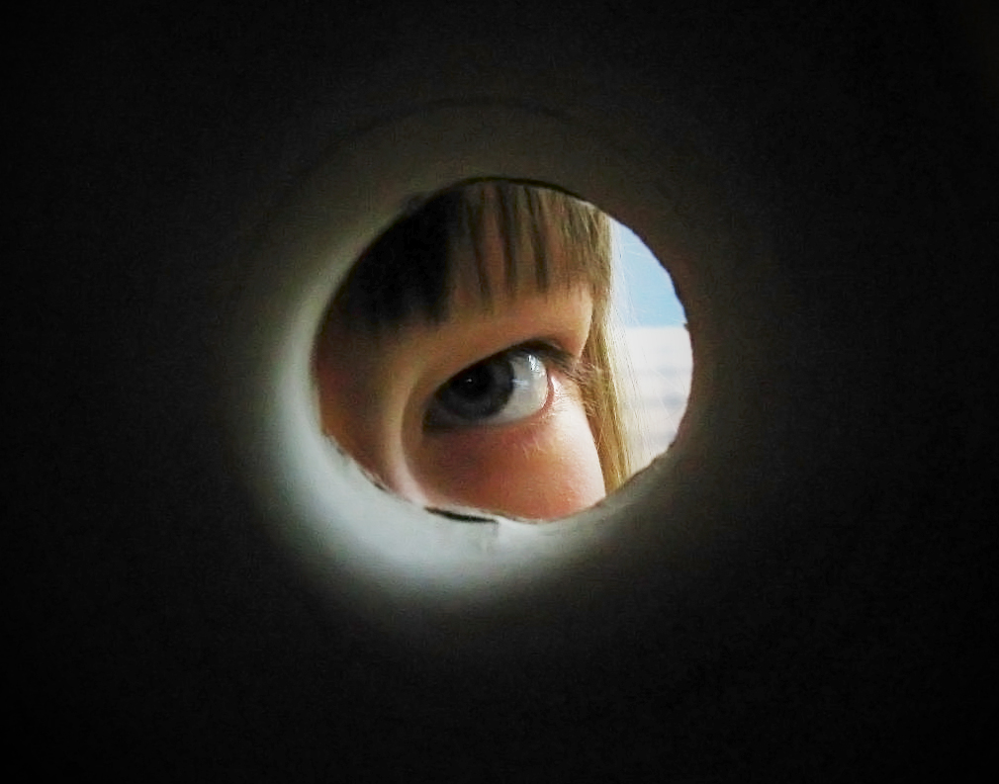

Slide 11
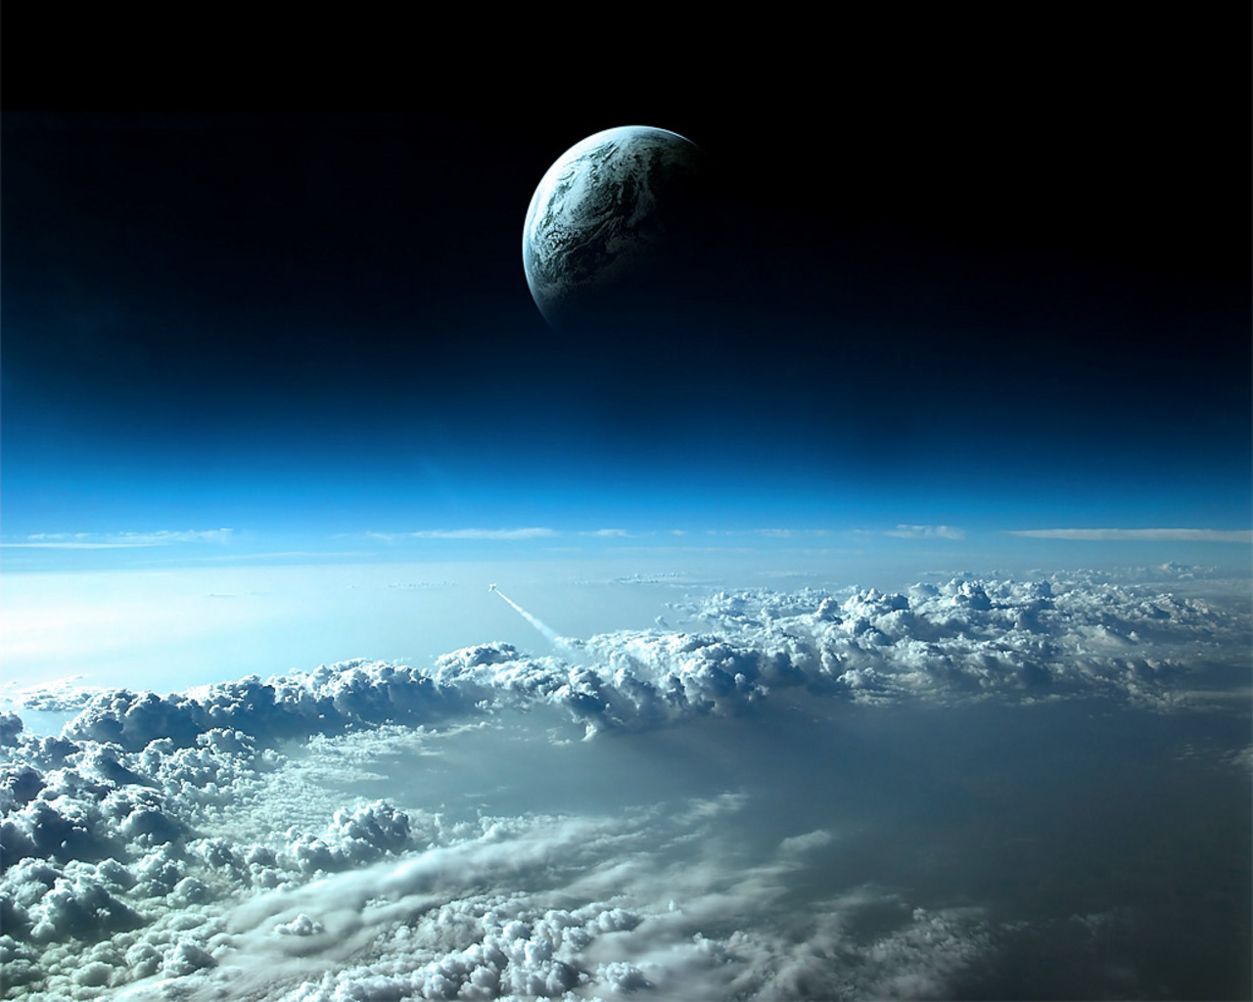

Slide 12
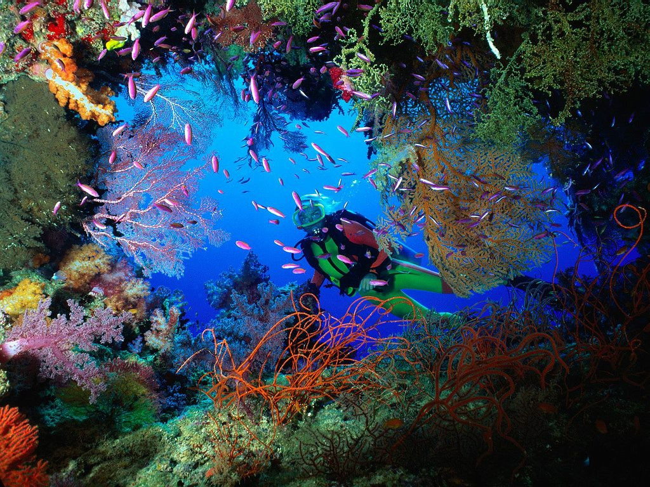

Slide 15
CONCEPT
“EEN TELECOM PROVIDER DIE INSPEELT OP DE NIEUWSGIERIGHEID VAN HUN KLANTEN EN ZE DE MOGELIJKHEID BIEDT OM IN ONZE SPANNENDE WERELD TE STAPPEN.”

Slide 16
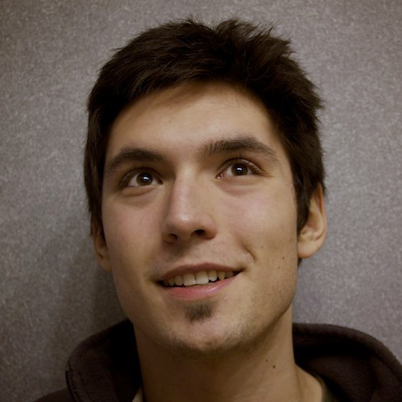
ADAM BELKER
Leeftijd: 26 jaar
Relatie: Single
Talen: Nederlands, Engels, Frans, Duits
Details: - Fotografie Student - Werkt in de lokale Coffee Company - Gaat graag naar de sportschool - Drinkt graag een biertje in het weekend - Extrovert die graag nieuwe mensen ontmoet
“GEWOON EVEN WEG UIT HET DAGELIJKS GEZEUR EN EVEN EENS WAT ANDERS DOEN DAN DE DINGEN DIE JE IEDERE DAG AL DOET IS IETS WAT IK IEDEREEN AAN KAN RADEN.”

Slide 17
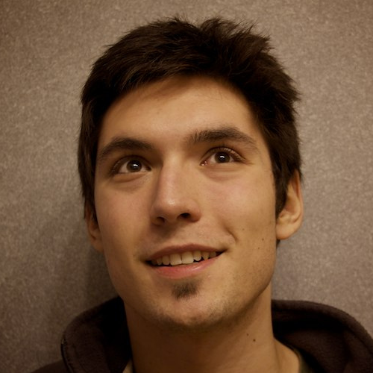
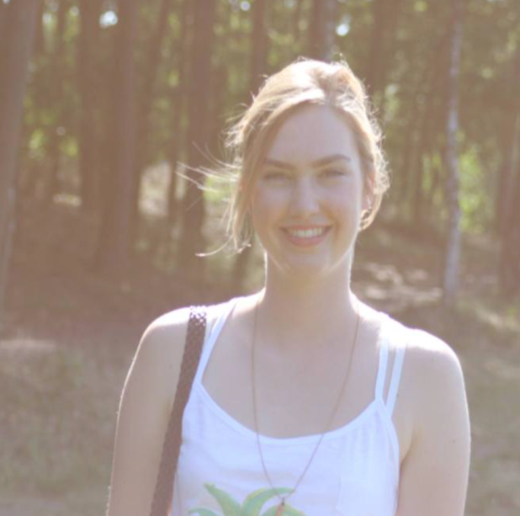
LOTTE VAN DER KAM
Leeftijd: 22 jaar
Relatie: Ja
Talen: Nederlands, Engels, Frans, Duits
Details: - Studeert Communicatie - Heeft een bijbaantje in een ijssalon - Doet aan hardlopen - Vind het leuk om te schilderen - Doet graag nieuwe dingen en is erg nieuwsgierig
“IK BEN ERG NIEUWSGIERIG AANGELEGD , HIERDOOR WIL IK OOK ZOVEEL MOGELIJK NIEUWE DINGEN DOEN OMDAT IK DAT GEWOON WIL MEEMAKEN. IK PROBEER ZOVEEL UIT MIJN LEVVEN TE HALEN.”

Slide 18
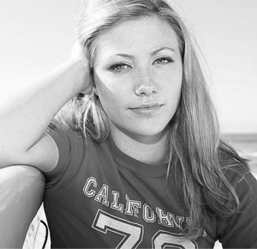
LOLA DE WINTER
Leeftijd: 28 jaar
Relatie: Ja
Talen: Nederlands, Engels, Duits
Details: - Werkt in de horeca.
- Houd van reizen.
- Geïnteresseerd in geschiedenis en andere culturen.
- Volleybalt op hoog niveau.
- Luistert elke dag naar muziek.
“IK HEB EEN ERG DRUK LEVEN EN SOMS HEB IK DE BEHOEFT OM MIJN HOOFD LEEG TE MAKEN.”

Slide 19
WAT VOOR GEVOEL
DRANG OM TE ONTDEKKEN EN NIEUWE DINGEN TE WILLEN DOEN.
MAGISCH & ONEINDIG
NIEUWSGIERIGHEID
OPWINDEND LEVEN

Slide 20
TOUCHPOINTS
KORTINGSPAS
BUCKETLIST
LUCHTBALLON MET WIFI-SPOT
DE WINKEL IN DE VORM VAN EEN PLANEET
MOBIELE TELEFOONS IN DOOS ZODAT ZE DIE OPEN MOETEN DOEN OM TE ONTDEKKEN
ERVARINGEN DELEN EN DIE VAN ANDERE KUNNEN ZIEN OM INSPIRATIE OP TE DOEN

Slide 21
VRAGEN
HOE KUNNEN WE OPWINDEND LEVEN GOED TERUG LATEN KOMEN IN BEELD?
WAT VOOR BEELDEN ZULLEN WE TOEVOEGEN AAN ONS EXPERIMENT & VERBETERPUNTEN?
SLUIT ONS CONCEPT AAN OP DE WAARDEN DIE UIT ONZE INTERVIEWS ZIJN GEKOMEN?
WELKE ZINTUIGELIJKE BELEVING VINDT U BIJ ONS HUIDIGE EXPERIMENT PASSEN?
WELKE STAP DENKT U DAT WE NU MOETEN NEMEN OM VERDER TE KUNNEN?

Slide 22
BEDANKT VOOR UW AANDACHT

